Slide 1
六 两、三位数的加法和减法
三位数减三位数连续退位减法
第3课时
苏教版 数学 二年级 下册
WWW.PPT818.COM

Slide 2
1．使学生经历探索三位数减两、三位数的计算方法的过程，理解和学会隔位退位减的笔算方法，能正确计算得数。
2．使学生通过由具体到抽象的探索活动，体会问题解决的过程，感受问题解决的策略，发展初步的分析、推理、抽象等思维能力。
【重点】理解和学会隔位退位减的笔算方法。
【难点】理解隔位退位减的算理。

Slide 3
5 3 6
2 1 4
- 2 6 3
- 1 0 8
2 7 3
1 0 6
笔算减法：
相同数位对齐；
从个位减起；
哪一位上的数不够减，从前一位“退1当10”再减 。

Slide 4
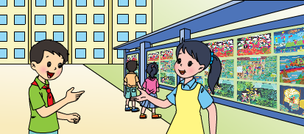
二年级同学画了204幅儿童画。
一年级同学比二年级同学少画108幅。
一年级同学画了多少幅儿童画？
204－108＝ （ ）

Slide 5
204－108＝ （ ）
百 十 个
2 0 4
－ 1 0 8
个位不够减，要从十位退1。十位上是0，怎么办？

Slide 6
204－108＝ （ ）
百 十 个
2 0 4
－ 1 0 8
个位不够减，要从十位退1。十位上是0，怎么办？
先在计数器上拨一拨，再算一算。

Slide 7
204－108＝ （ ）
百 十 个
2 0 4
－ 1 0 8

Slide 8
96
204-108 =_____(幅)
百 十 个
2 0 4
－1 0 8
9
6
答：一年级同学画了96幅儿童画。

Slide 9
1
你会算一算，比一比吗？
5 0
7 0
6
4
－2 8
－3 9
3
4
2 2 3
3 1 0
0
5 0
7 0
2
4
－2 8
－3 9
3
2 1 9
3 0 6

Slide 10
2
先找出错在哪里，再改正过来。
6 0 2
4 0 5
8 0 0
－ 1 7 8
－ 3 1 9
－ 1 7 5
5
2
8
6
2
5
6
4
4
7
5
9
7
9

Slide 11
3
用竖式计算，并验算。
603－245
=358
407－89
=318
6 0 3
4 0 7
－2 4 5
－ 8 9
3
5
8
3
1
8
验算：
验算：
3 5 8
3 1 8
+ 2 4 5
+ 8 9
6
0
3
4
0
7

Slide 12
3
用竖式计算，并验算。
302－218
=84
200－95
=105
3 0 2
2 0 0
－2 1 8
－ 9 5
8
4
1
0
5
验算：
验算：
8 4
1 0 5
+ 2 1 8
+ 9 5
3
0
2
2
0
0

Slide 13
十位上是0，可以从百位上退1，十位上就是10个十，再从十位上退1到个位后，十位上剩下9个十。

Slide 14
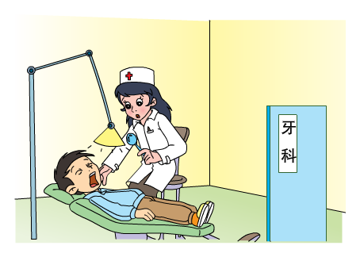
1.多少人没有蛀牙？
检查的200个学生中，73人有蛀牙。
200－73
＝127（人）
2 0 0
－ 7 3
1
2
7
答：127人没有蛀牙。

Slide 15
2.一架大型客机有400个座位，某次航班已经售出机票304张。一个98人的旅游团准备乘坐这次航班，剩下的机票够吗？
400－304
＝96（张）
4 0 0
－ 3 0 4
9
6
96＜98
答：剩下的机票不够。

